Slide 1
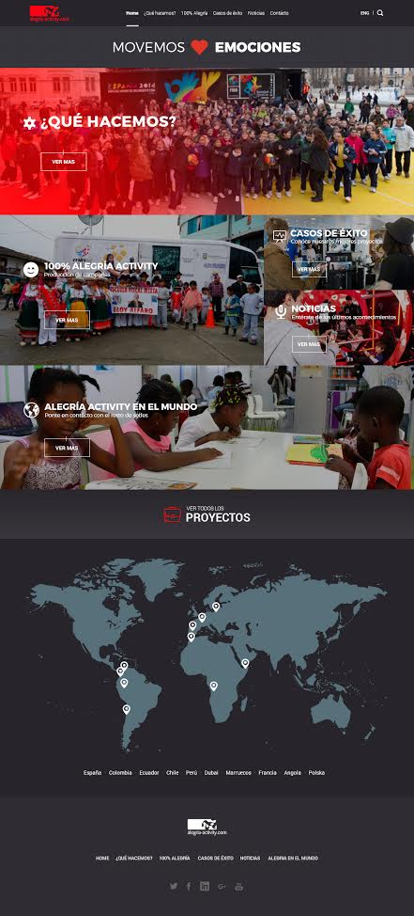
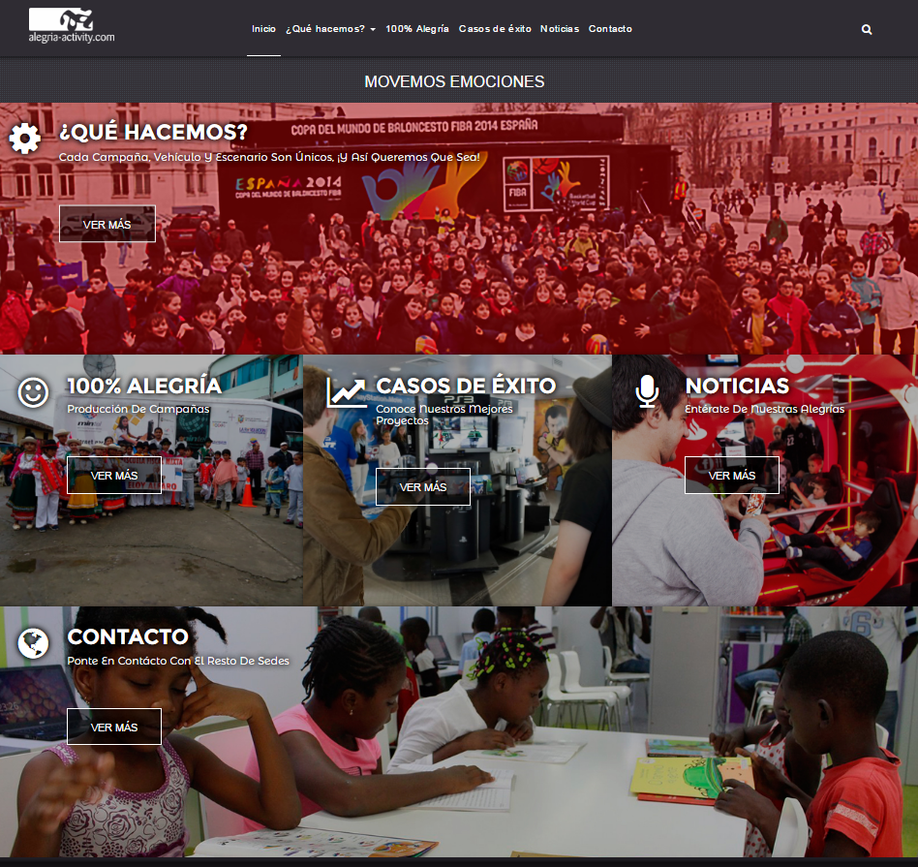
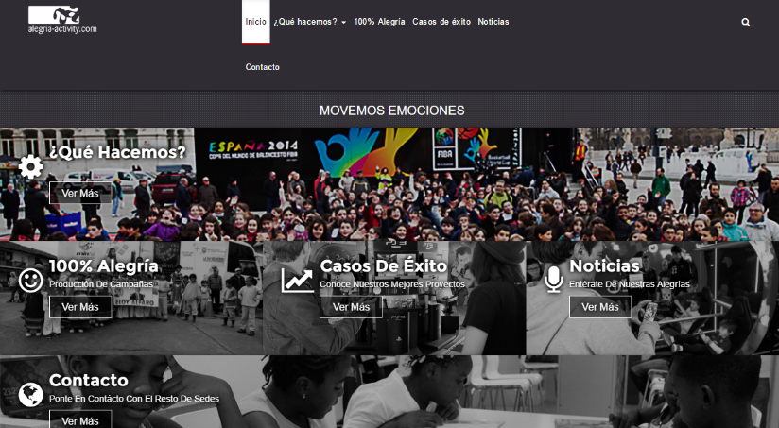
Lo que está y debe ser modificado:
Menú en dos renglones.
Al seleccionar una opción del menú este se recuadra en blanco.
Tamaños de las imágenes
Tipografía y tamaño
La imagen pasa de blanco y negro a colores con el cursor.
Menú inferior
Menú redes sociales
Tamaño del logo
Modificado y pendiente:
Actualizado
Actualizado
Deben ser evaluado por programación.
Actualizado
Modificado, sin embargo no hay transición, en el ppt original solo se ve una parte en rojo, en la actual se enmarca toda la imagen.
No incluido
No incluido
El tamaño del logo sigue igual no hicieron cambios.
Inicio
Notes:
No tenemos claridad de lo que quiere decir el comentario: “debe ser evaluado por programación”. Entendemos que se refiere al tamaño de las imágenes, pero no queda claro lo que debemos hacer.
El tamaño del logo si se modificó, de igual manera lo ampliaremos un poco más.

Slide 2
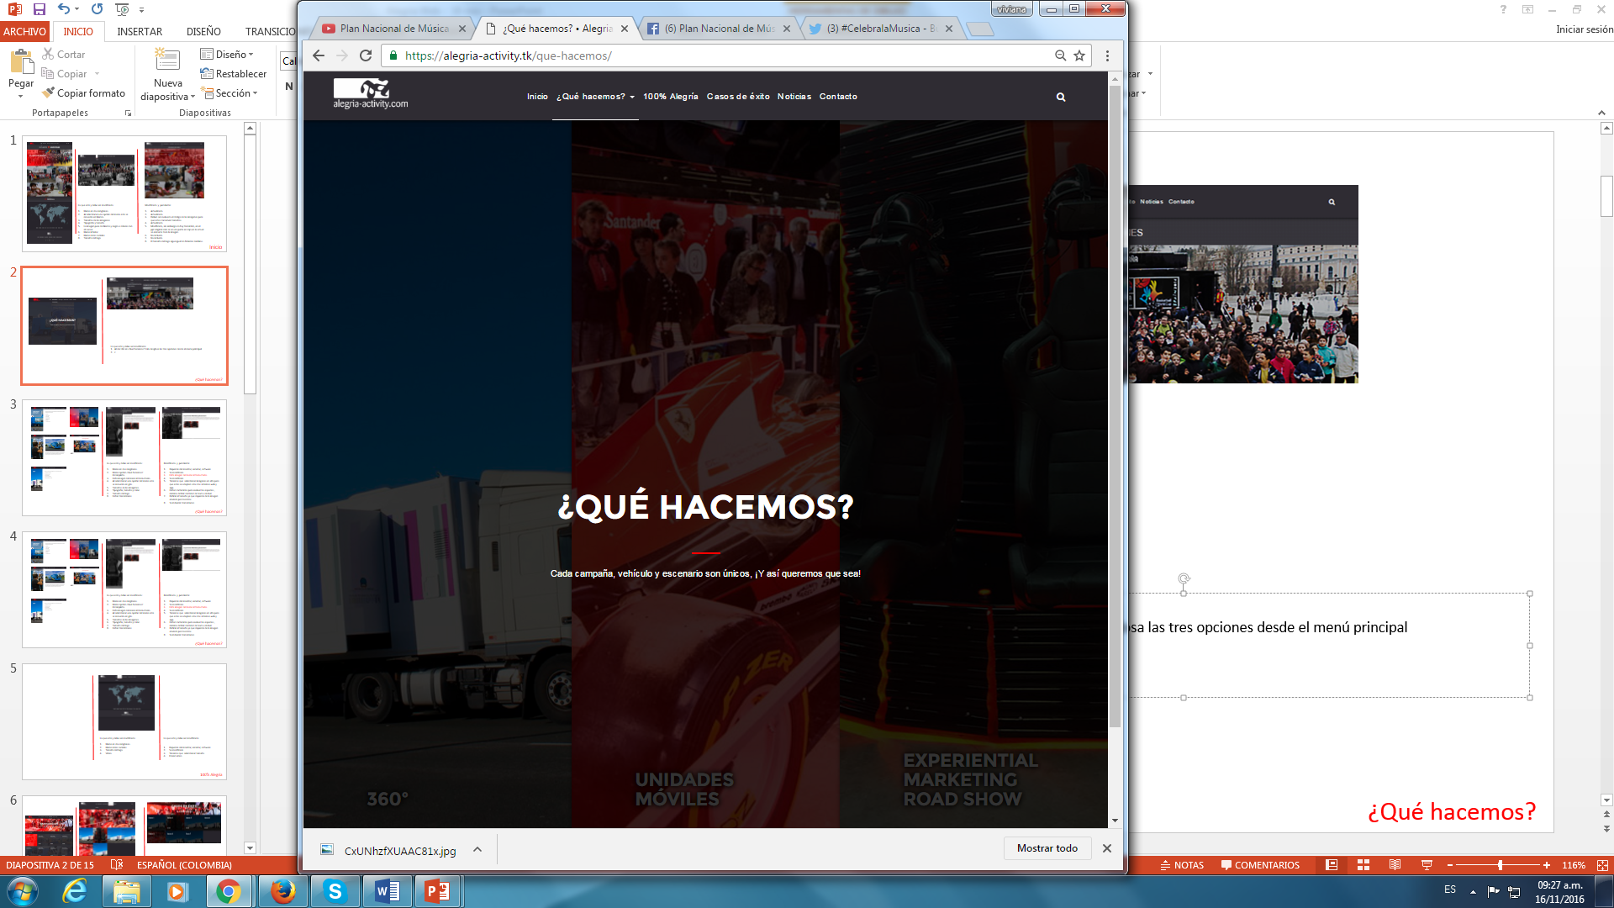
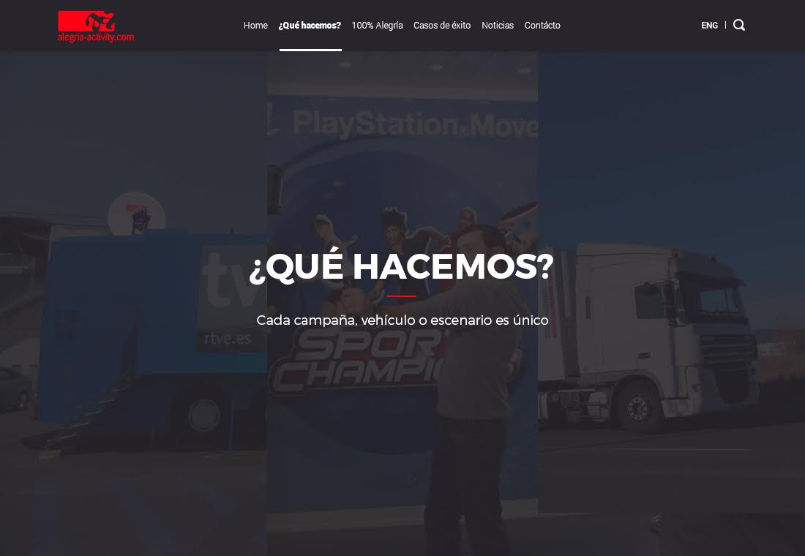
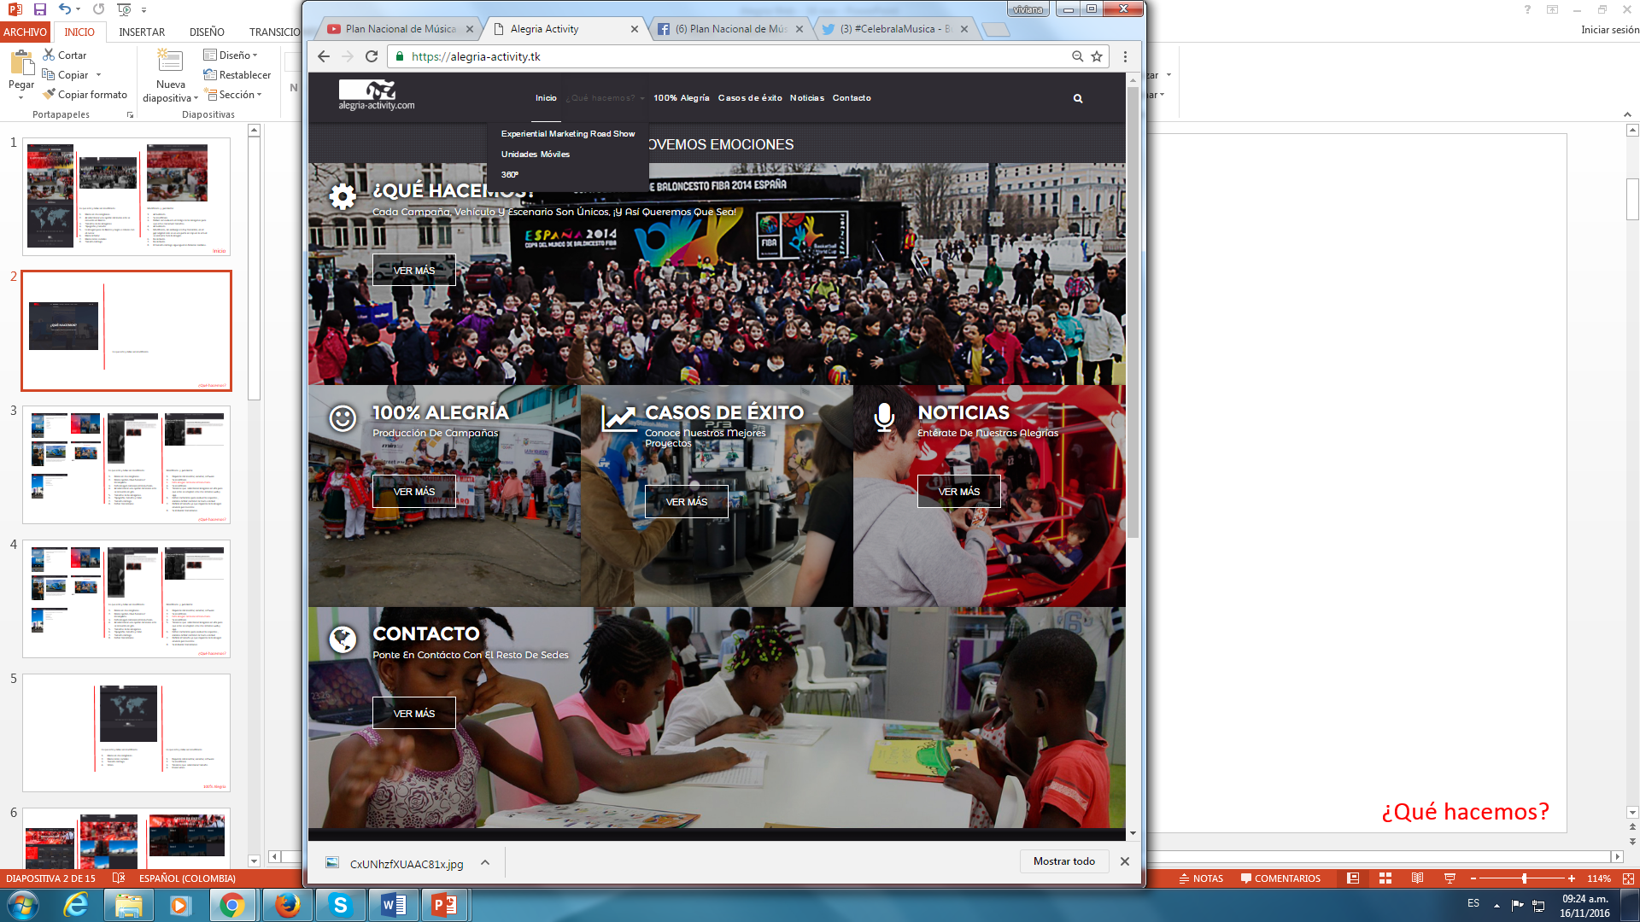
Lo que está y debe ser modificado:
Al dar clic en ¿Qué hacemos? Solo desglosa las tres opciones desde el menú principal
Al dar clic en VER MÁS aparece la imagen ¿Qué hacemos?, sin embargo debe ser evaluada la transición.
Las imágenes no deben finalizar en el centro, estas deben finalizar al lado izquierdo tal cual como se visualizan en cada una de las categorías.
¿Qué hacemos?
Notes:
A que te refieres con el comentario “debe ser evaluada la transición”?

Slide 3
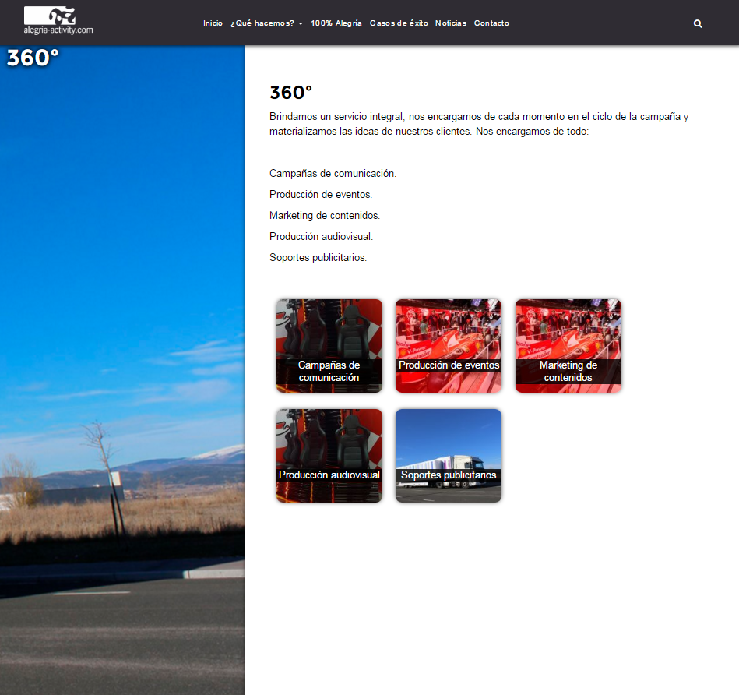
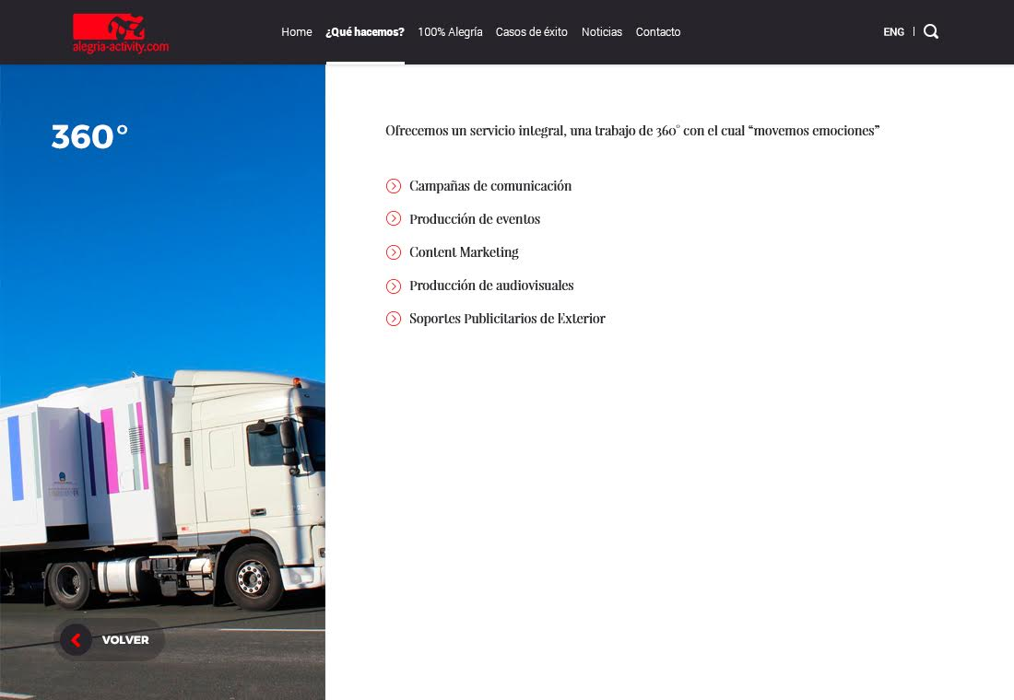
Lo que está y debe ser modificado:
Menú en dos renglones.
Al seleccionar una opción del menú este se recuadra en gris.
Tamaños de las imágenes.
Tipografía, tamaño y color.
Tamaño del logo
Modificado y pendiente:
Modificado
Modificado
Estas deben ser modificadas por parte de programación
Modificado, evaluar viñetas
Estas deben ser modificadas por parte de programación
Notes:
Según el comentario #3 debemos modificar el tamaño de las imágenes, te refieres a las de los cuadros o la grande de la izquierda? Las quieren más grandes o más pequeñas?
El tamaño del logo si se modificó, de igual manera lo ampliaremos un poco más.

Slide 4
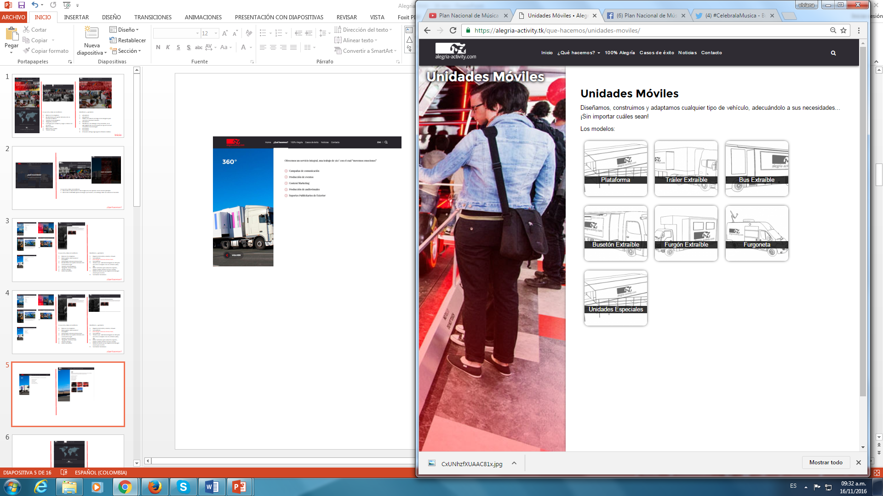
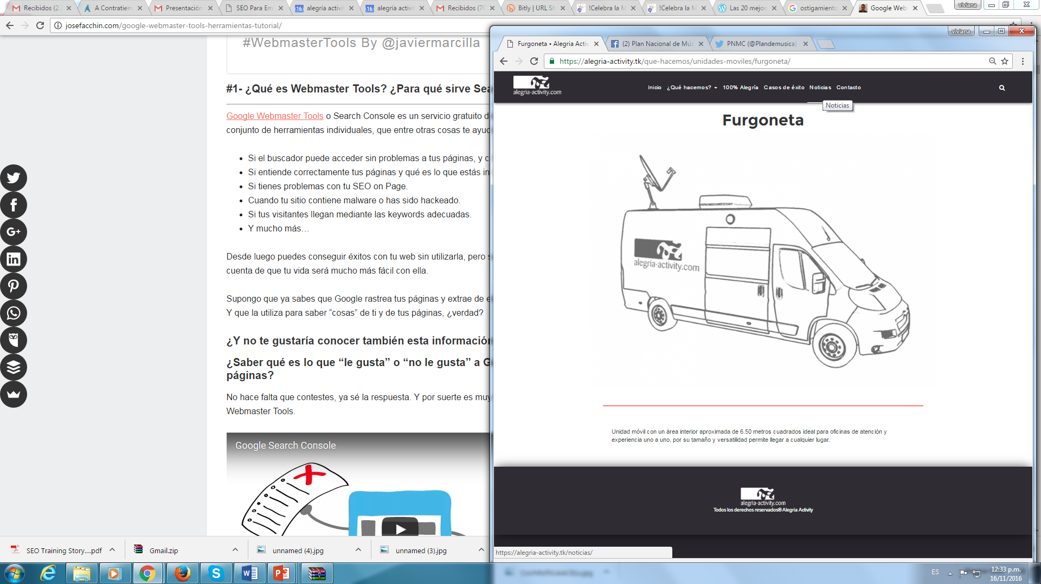
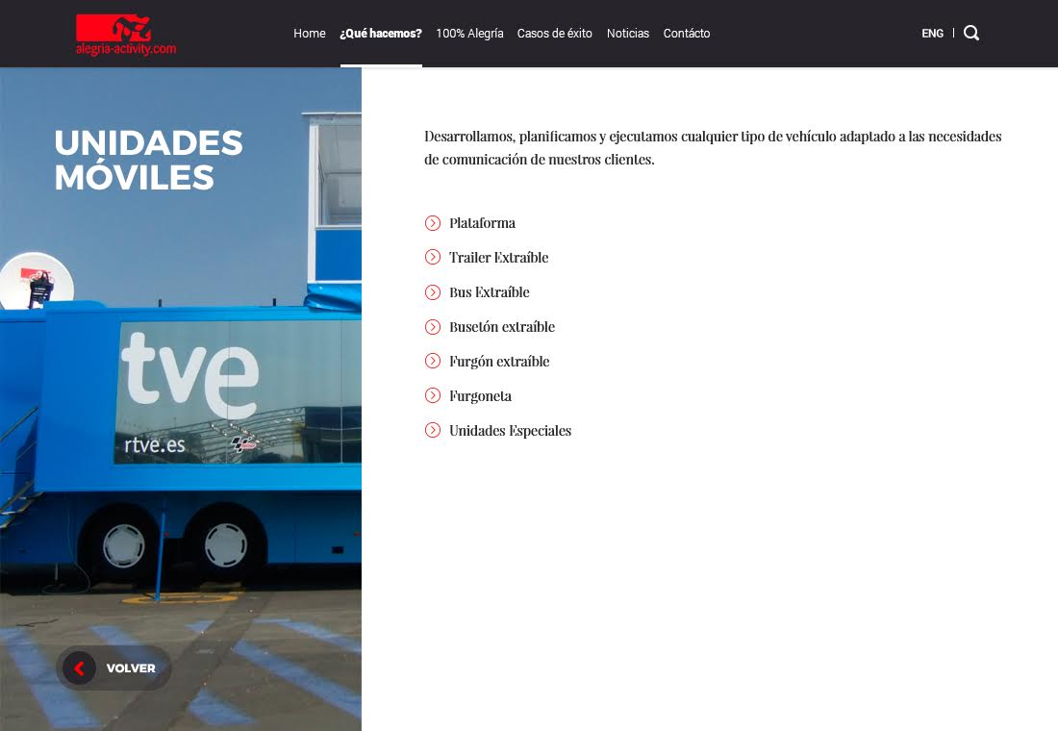
Lo que está y debe ser modificado:
Menú en dos renglones.
Al seleccionar una opción del menú este se recuadra en gris.
Tamaños de las imágenes.
Tipografía, tamaño y color.
Tamaño del logo
Modificado y pendiente:
Modificado
Modificado
Estas deben ser modificadas por parte de programación
Modificado, evaluar viñetas
Estas deben ser modificadas por parte de programación
Notes:
Según el comentario #3 debemos modificar el tamaño de las imágenes, te refieres a las de los cuadros o la grande de la izquierda? Las quieren más grandes o más pequeñas?
El tamaño del logo si se modificó, de igual manera lo ampliaremos un poco más.

Slide 5
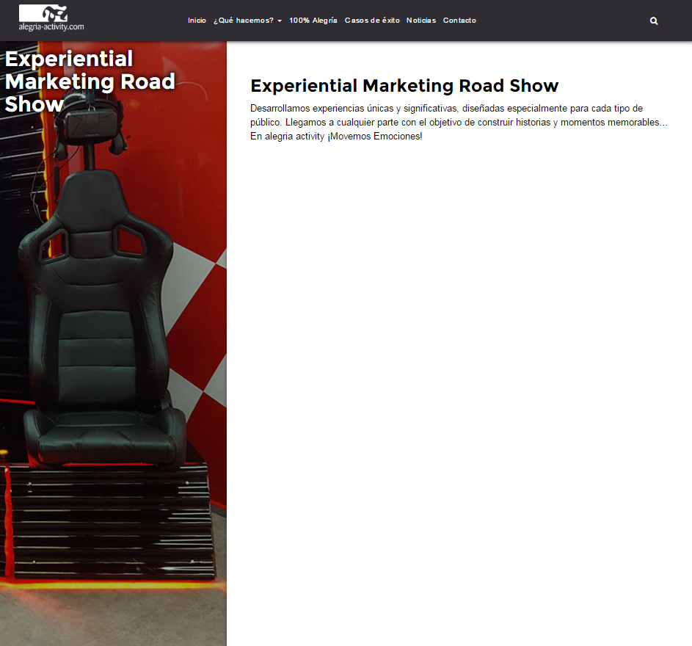
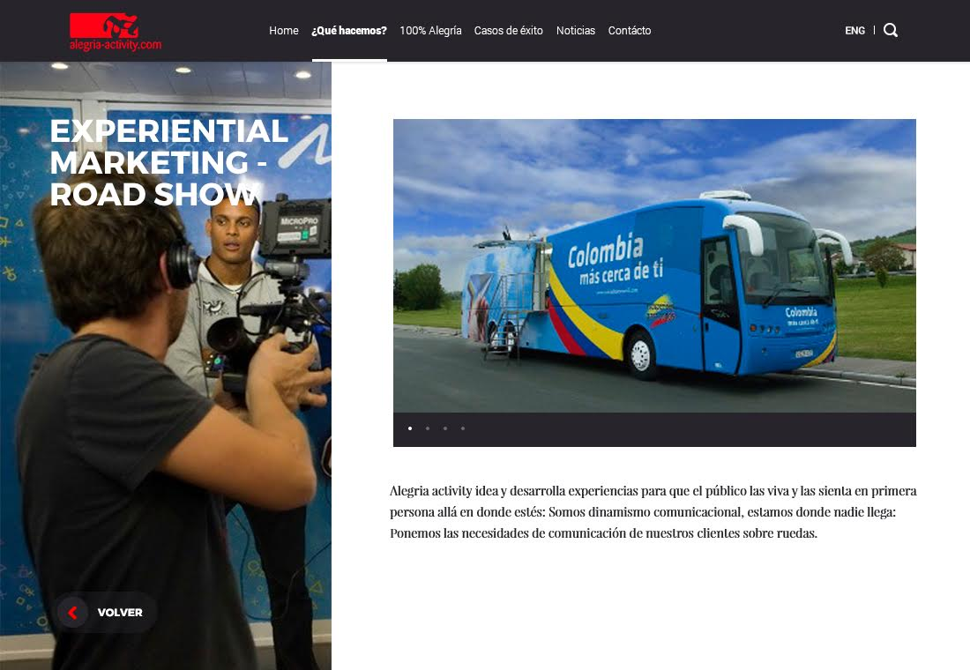
Lo que está y debe ser modificado:
Tamaños de las imágenes.
Tipografía, tamaño y color.
Tamaño del logo
Modificado y pendiente:
Estas deben ser modificadas por parte de programación
Modificado, evaluar video por parte de alegría
Estas deben ser modificadas por parte de programación
Notes:
Según el comentario #1 debemos modificar el tamaño de las imágenes, a que imágenes te refieres?

Slide 6
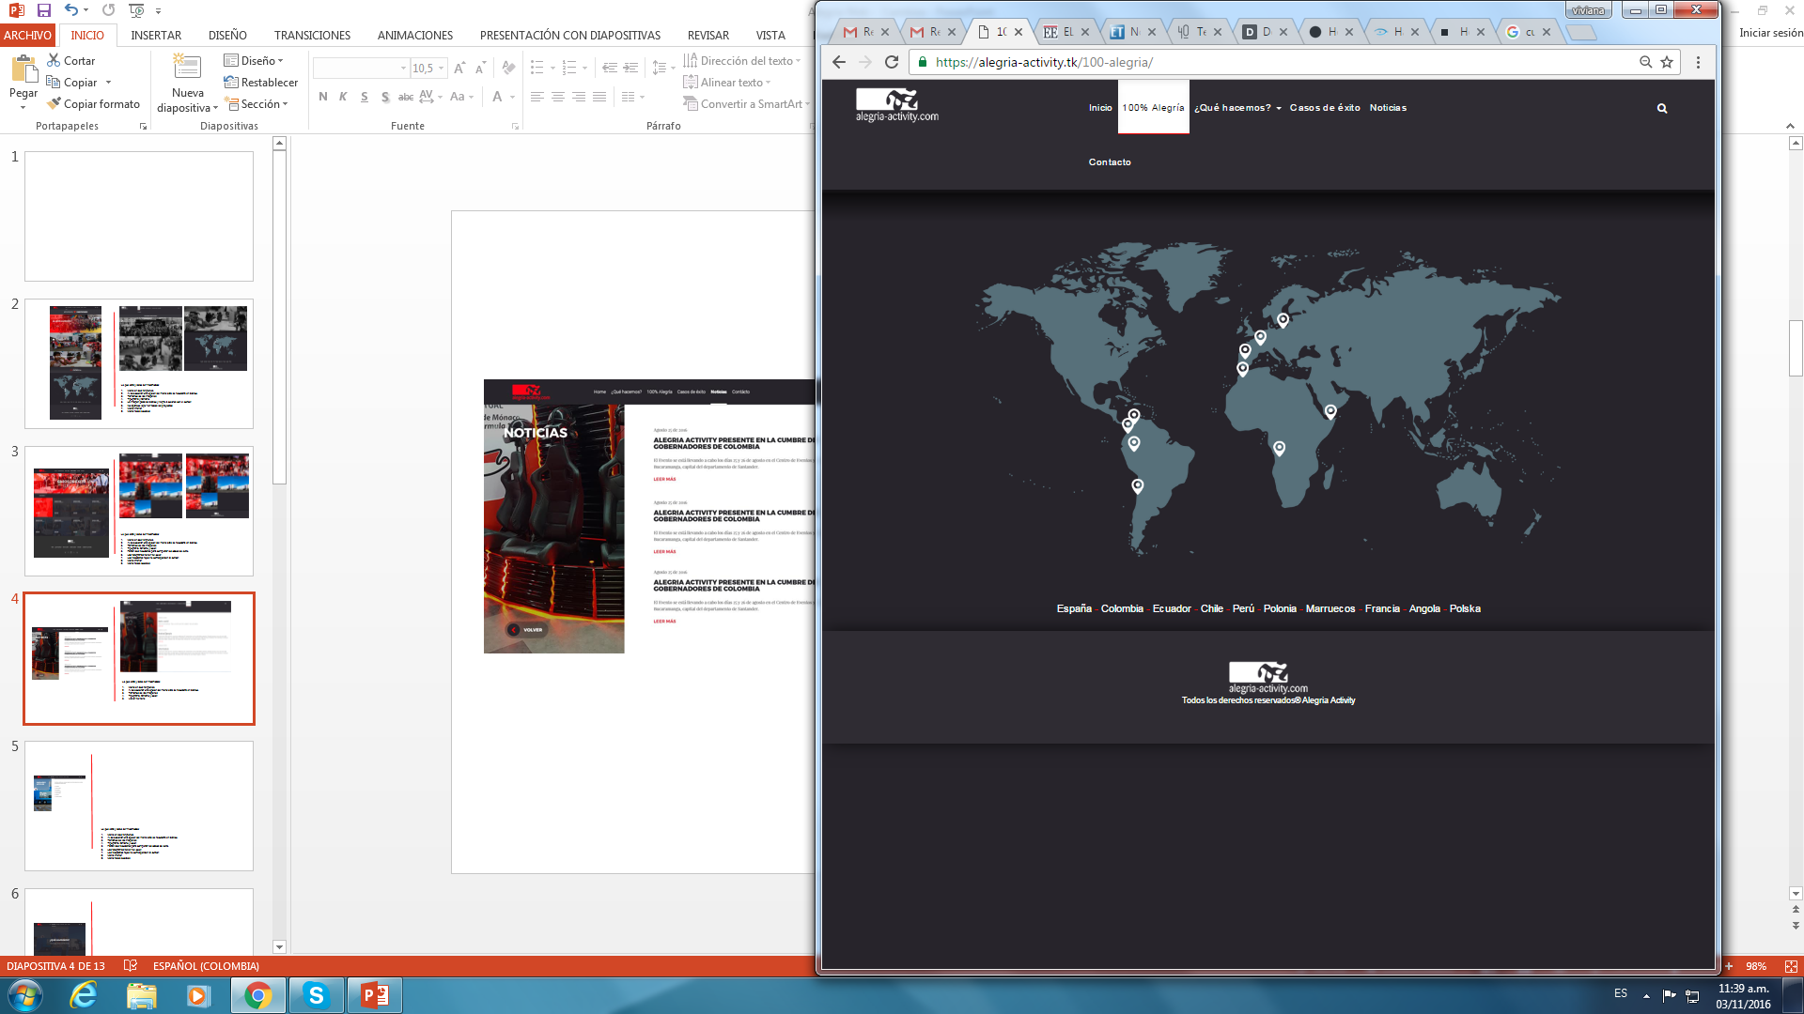
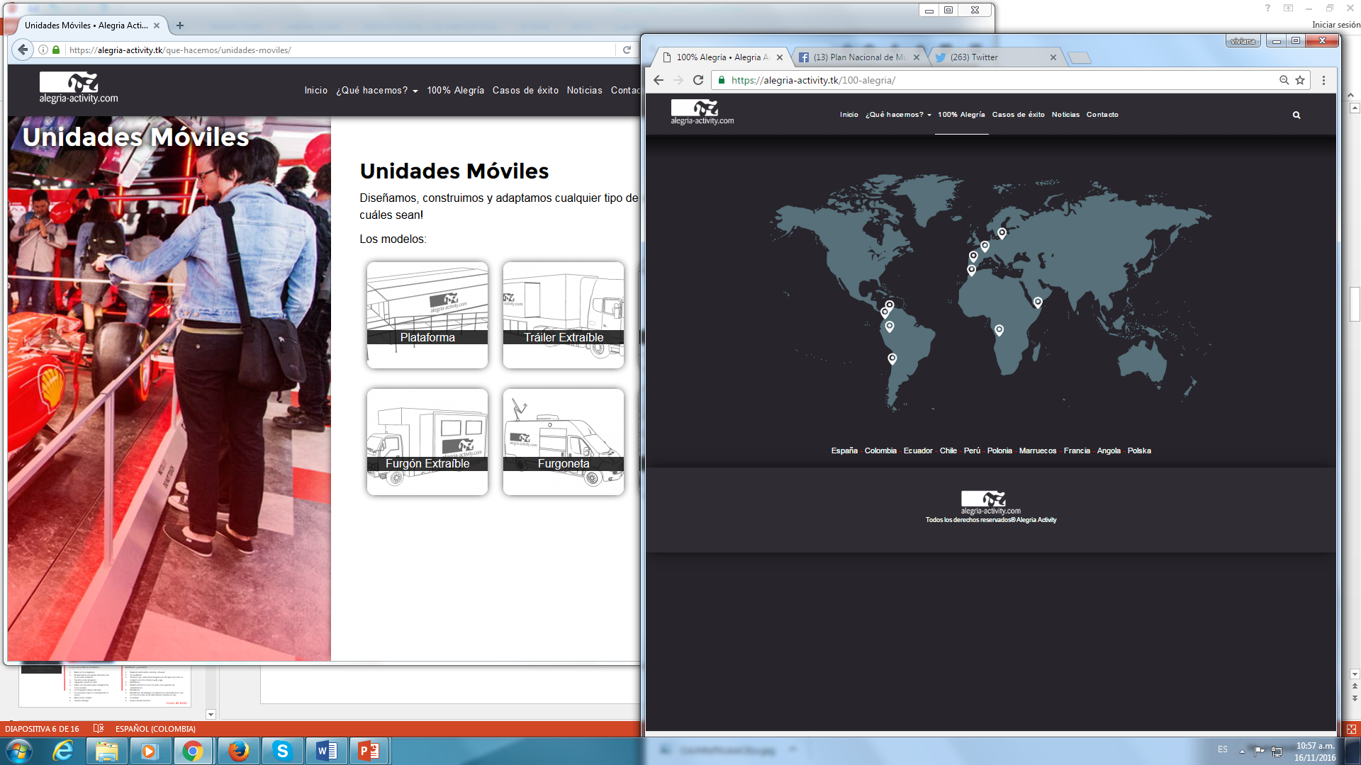
Lo que está y debe ser modificado:
Menú en dos renglones.
Menú redes sociales
Tamaño del logo
Video
Observaciones:
Modificado
No incluido
Debe ser modificado por el programador
Enviar video
100% Alegría
Notes:
El tamaño del logo si se modificó, de igual manera lo ampliaremos un poco más.

Slide 7
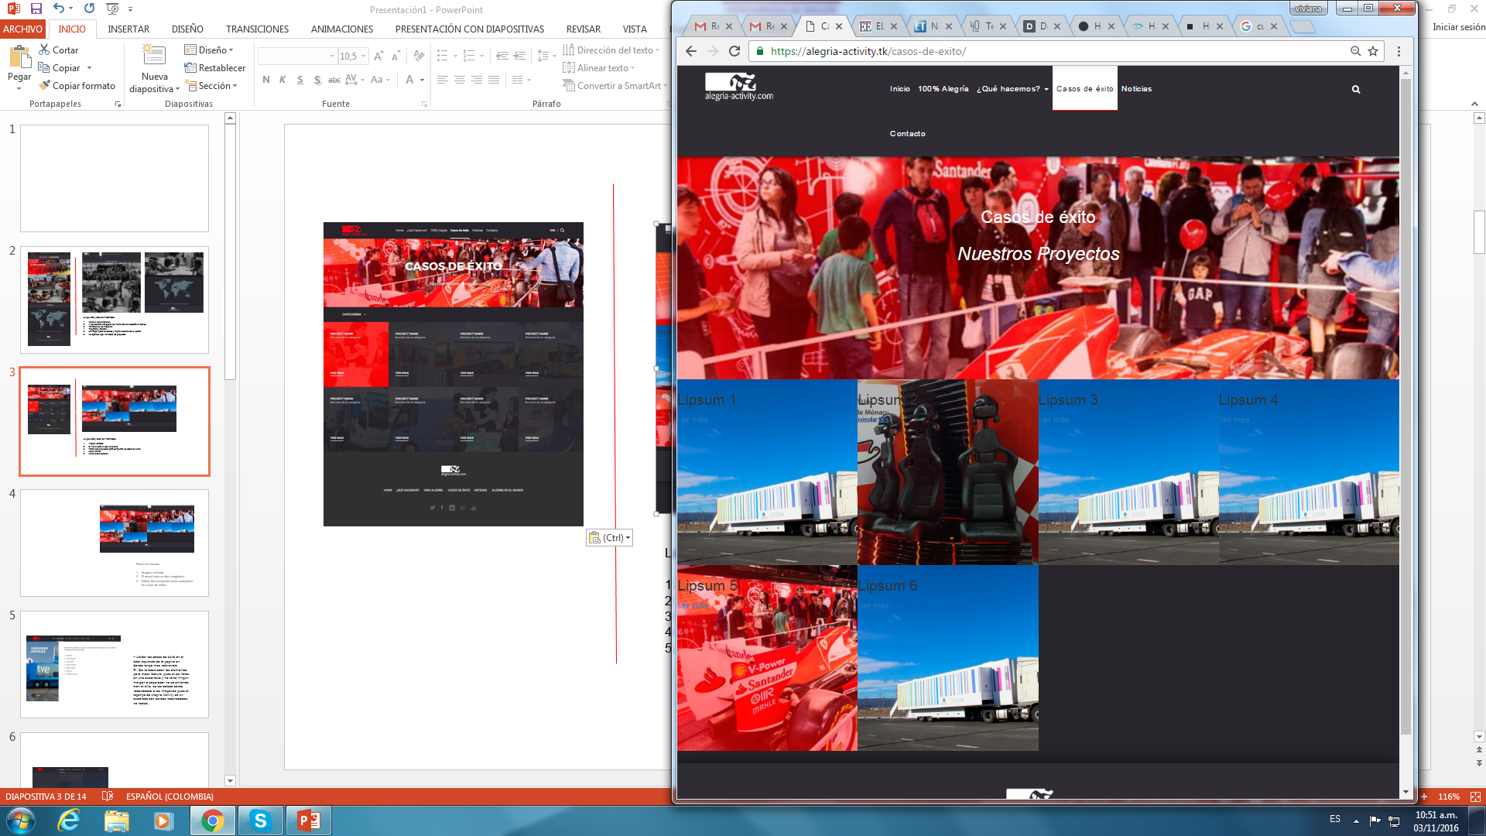
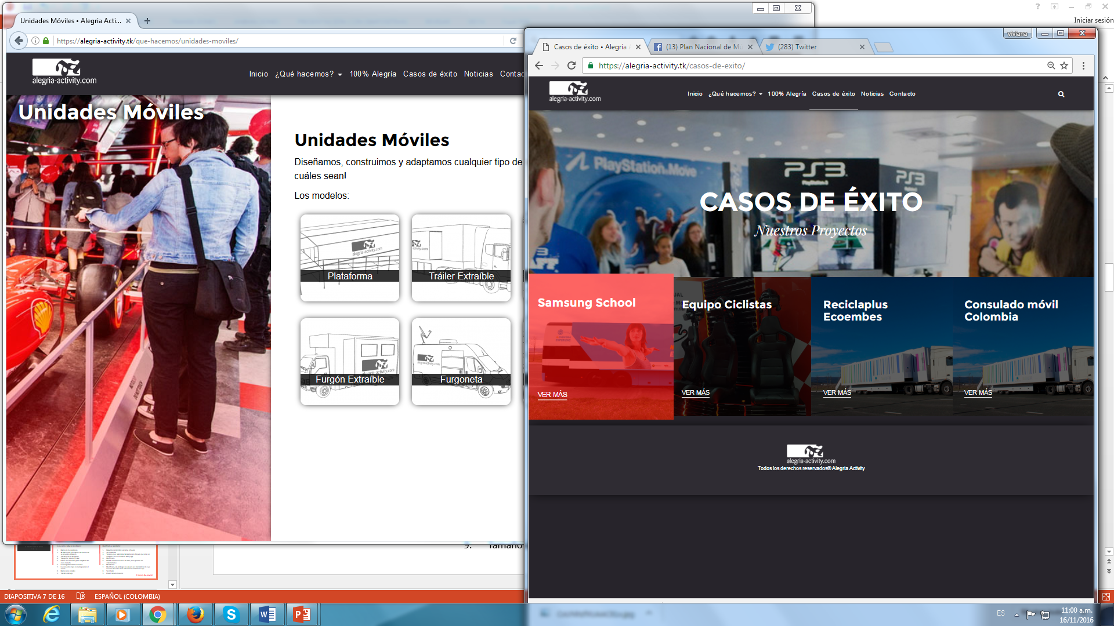
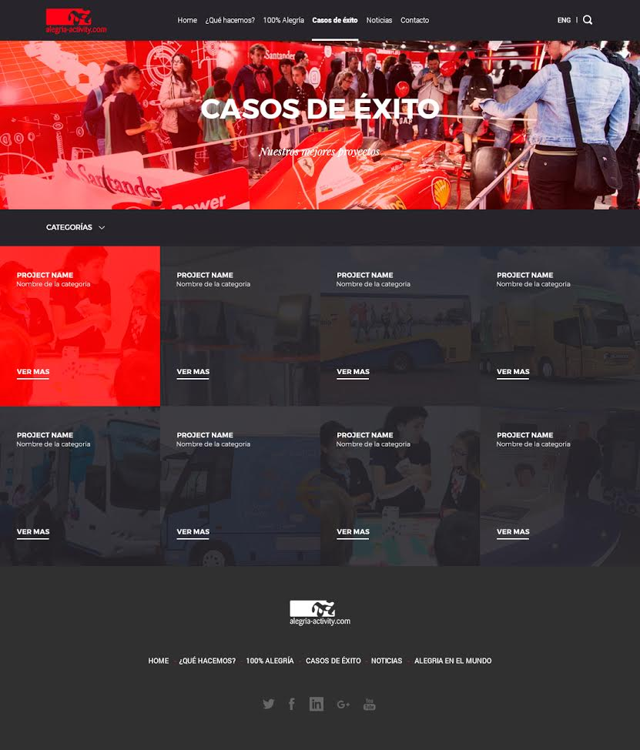
Lo que está y debe ser modificado:
Menú en dos renglones.
Al seleccionar una opción del menú este se recuadra en blanco.
Tipografía, tamaño y color.
Las fotografías tienen full color.
Los recuadros rojos no corresponden al cursor.
Menú redes sociales
Tamaño del logo.
Modificado y pendiente:
Modificado
Modificado
Programación
Modificado
Modificado, sin embargo se evaluara una transición en la que no todo el cuadro al ser seleccionado termine en rojo
No incluido
Programación
Casos de éxito
Notes:
El comentario #3 no es claro.

Slide 8
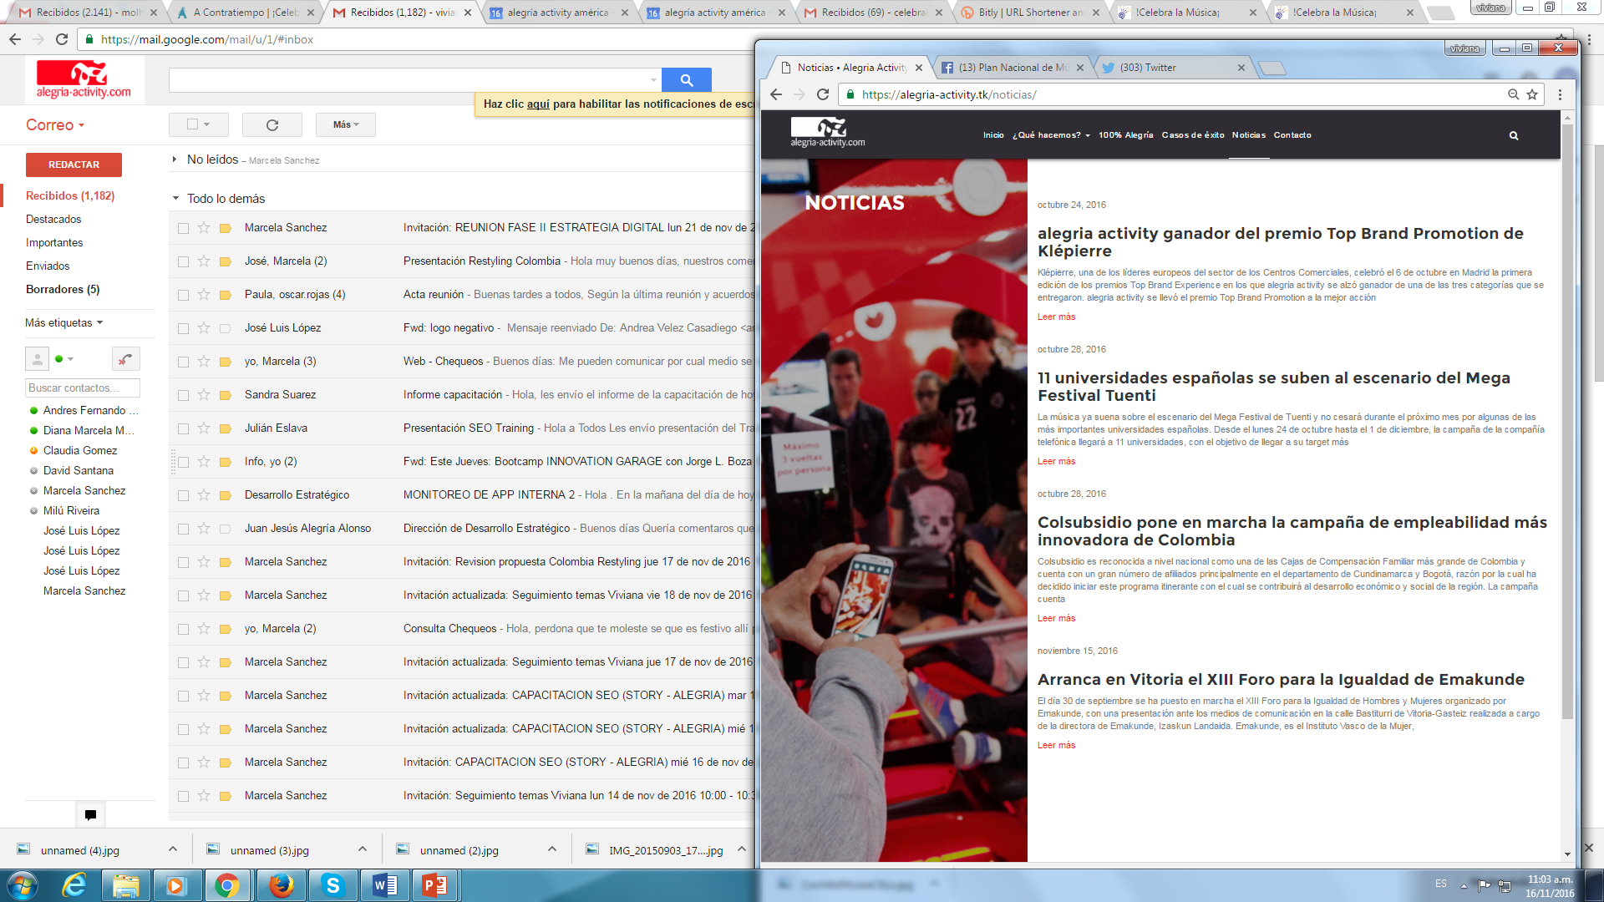
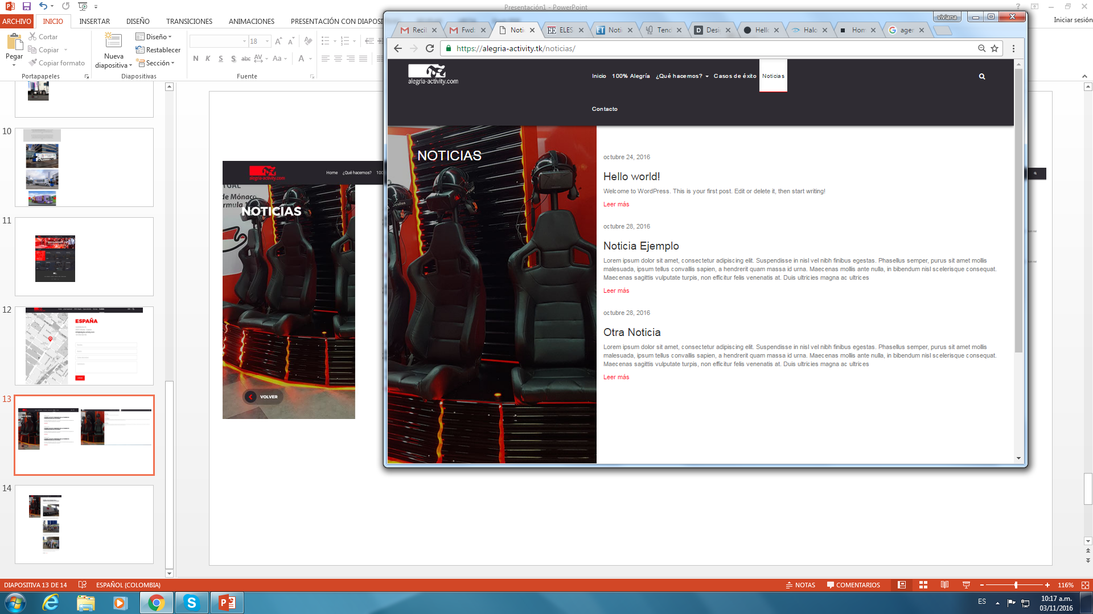
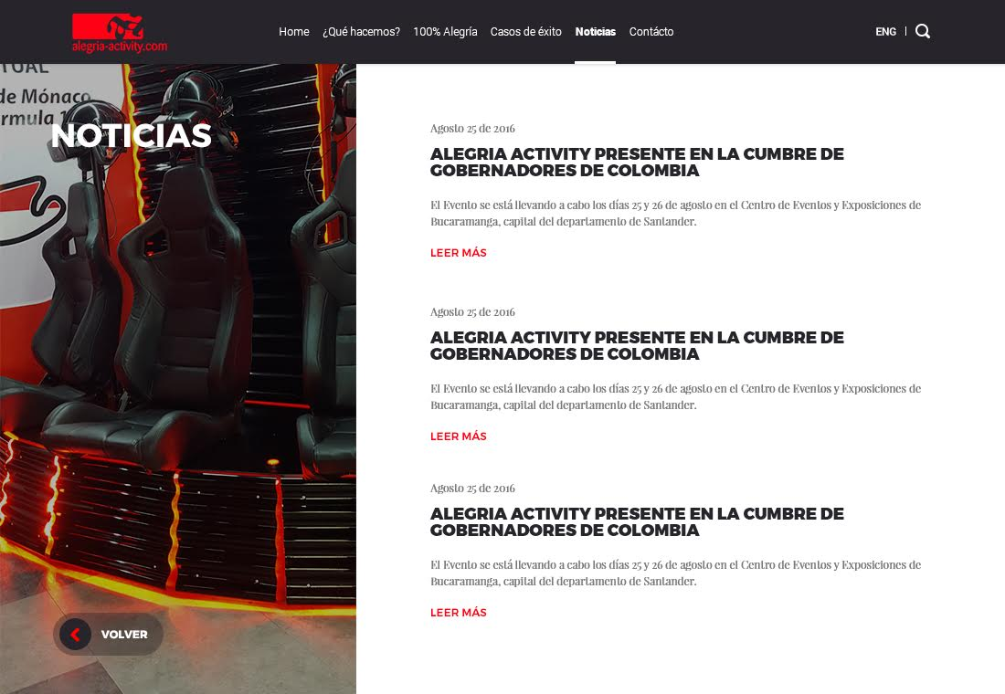
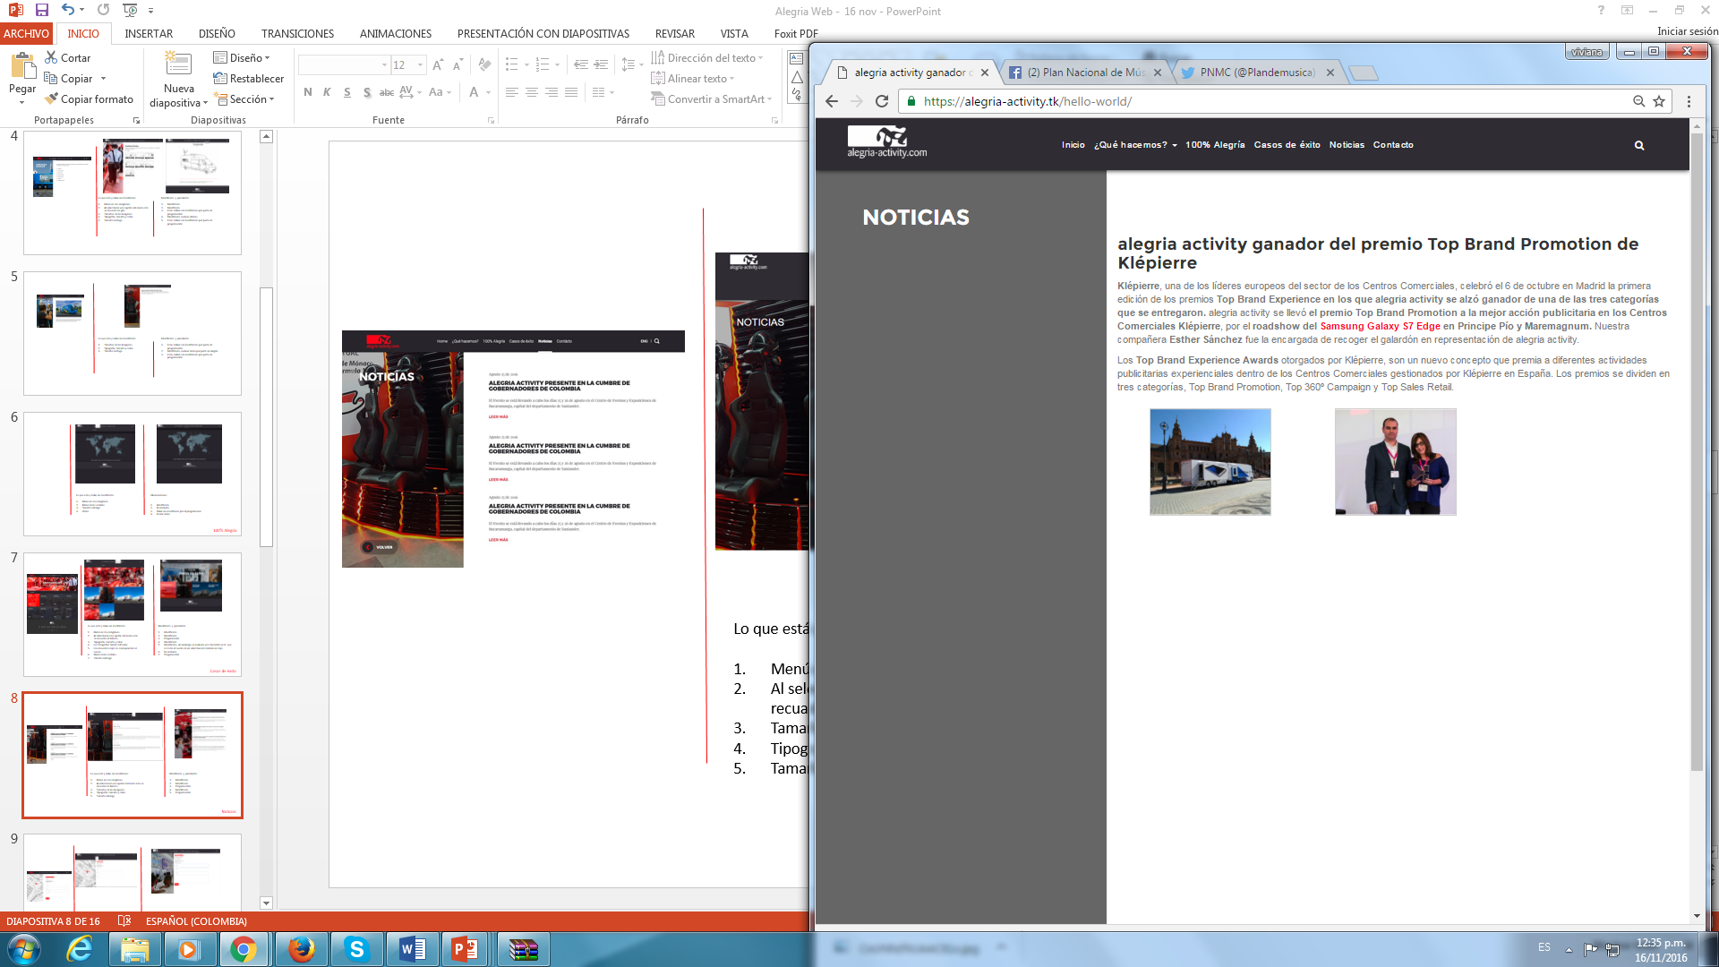
Lo que está y debe ser modificado:
Menú en dos renglones.
Al seleccionar una opción del menú este se recuadra en blanco.
Tamaños de las imágenes
Tipografía, tamaño y color.
Tamaño del logo
Modificado y pendiente:
Modificado
Modificado
Programación
Modificado
Programación
Evaluar tamaño de imagenes
Noticias
Notes:
El comentario 3 y 6 no son claros

Slide 9
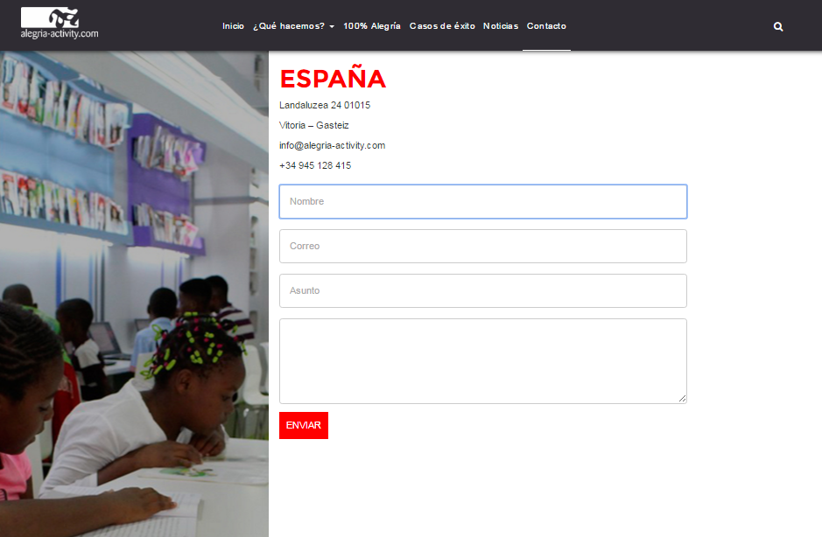
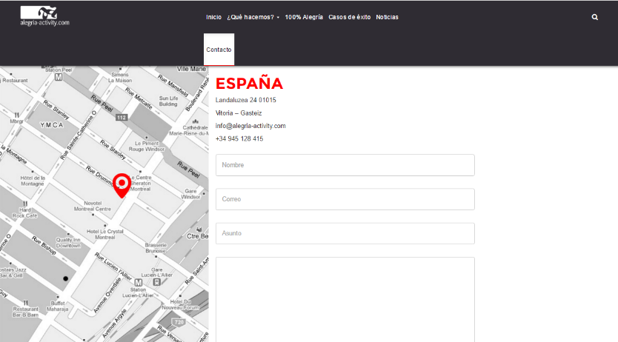
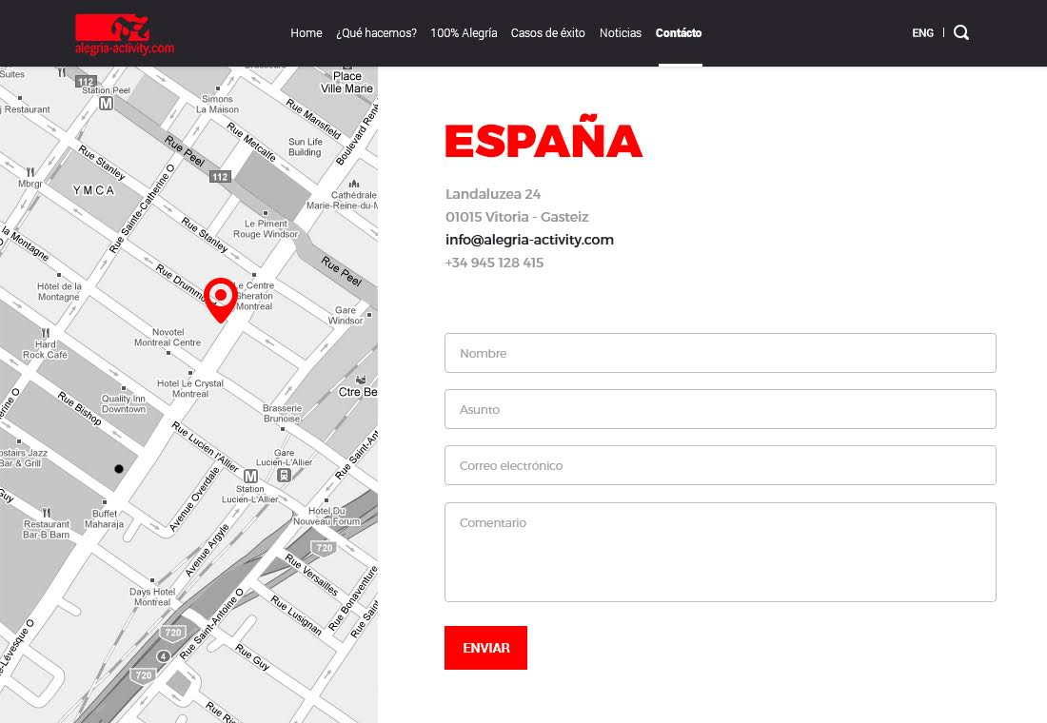
Lo que está y debe ser modificado:
Menú en dos renglones.
Al seleccionar una opción del menú este se recuadra en blanco.
Imagen no corresponde
Incluir menú con países y mapa de cada uno
Modificado y pendiente:
Modificado
Modificado
Modificado
No incluido
Contacto
Notes:
En nuestra última reunión ustedes se comprometieron a que realizarían una valuación interna de como se iba a presentar esta sección. La inclusión de menú con países y mapa de cada uno iba a ser evaluada con los miembros de Alegría y nos darían respuesta para poder así programar.

Slide 10
Responsive web design
Notes:
Por favor tener en cuenta lo que les explicamos en nuestra última reunión: Todos los temas de responsive serán corregidos en al finalizar el proceso de programación de la pagina web, en la etapa de optimización

Slide 11
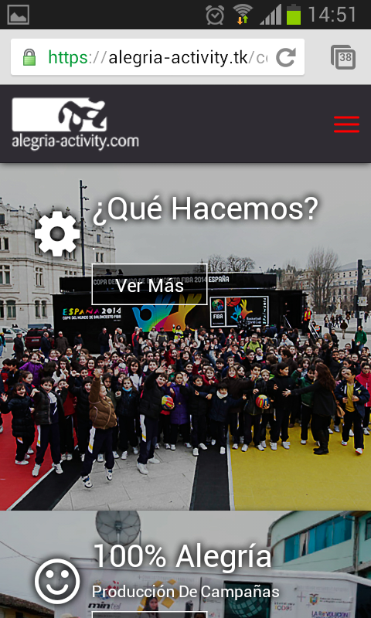
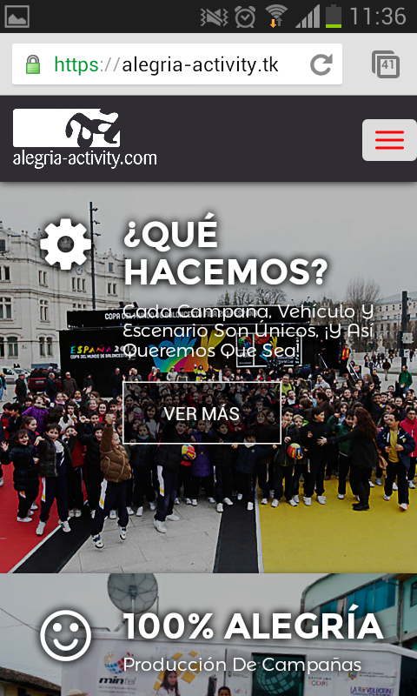
Lo que está y debe ser modificado:
Al seleccionar una opción del menú este se recuadra en blanco.
Modificado y pendiente:
Modificado
Inicio

Slide 12
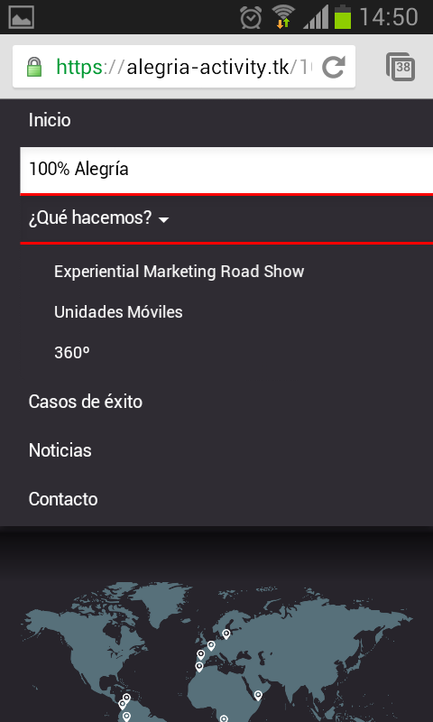
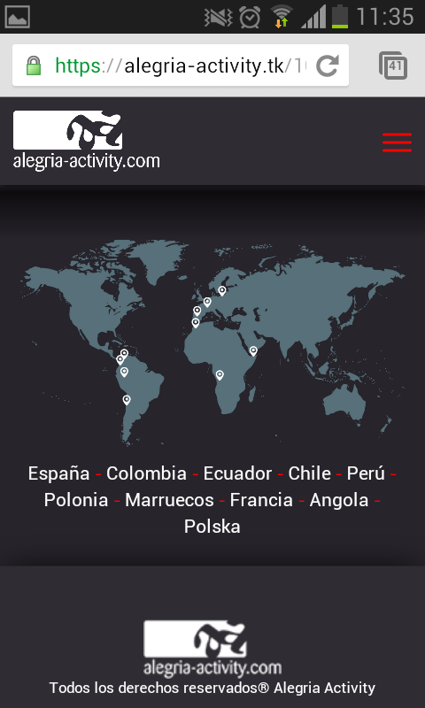
Lo que está y debe ser modificado:
Al seleccionar una opción del menú este se recuadra en blanco.
Modificado y pendiente:
Se modificara
100% Alegría

Slide 13
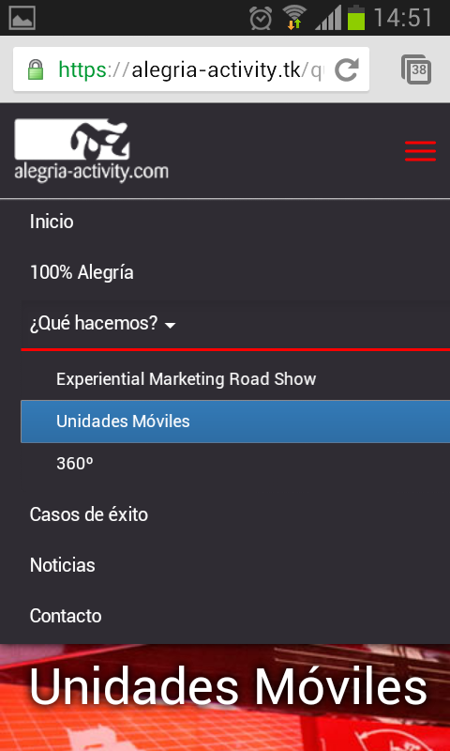
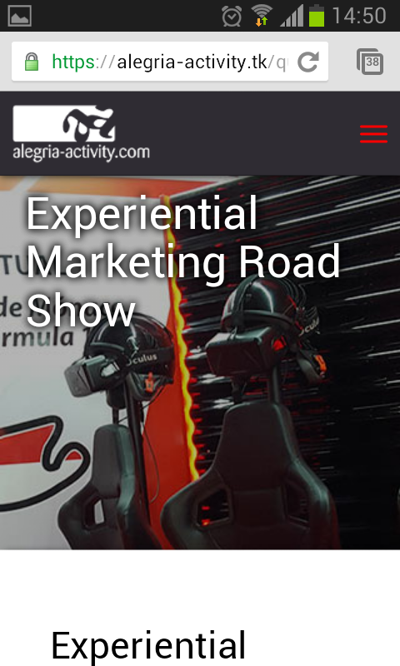
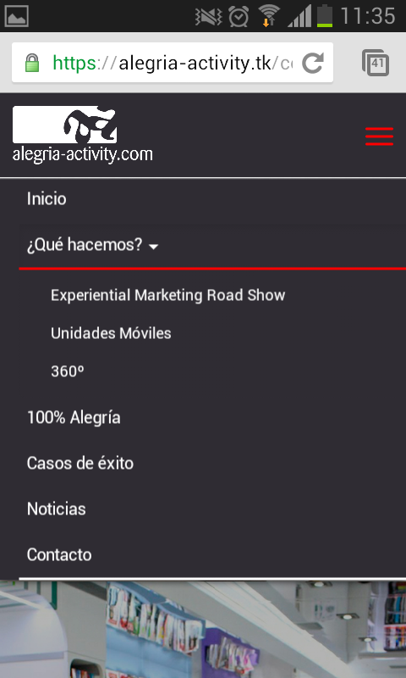
Lo que está y debe ser modificado:
Al seleccionar una opción del menú este se recuadra en azul.
Modificado y pendiente:
Se modificará
¿Qué hacemos?

Slide 14
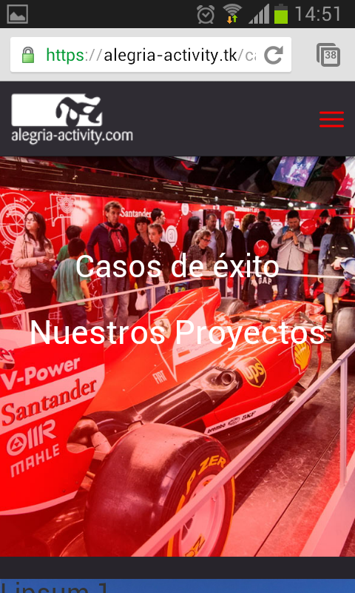

Lo que está y debe ser modificado:
Al seleccionar una opción del menú este se recuadra en blanco.
No corresponde color de la imagen.
Modificado y pendiente:
Se modificará
Se modificará
Casos de éxito

Slide 15
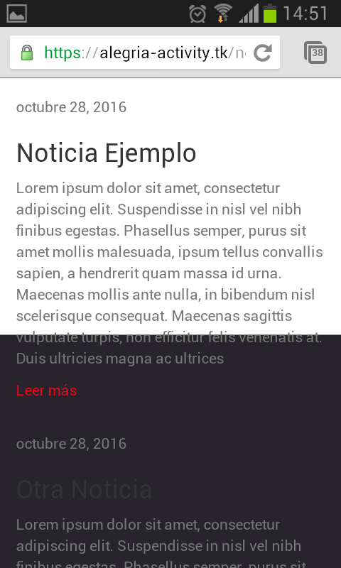
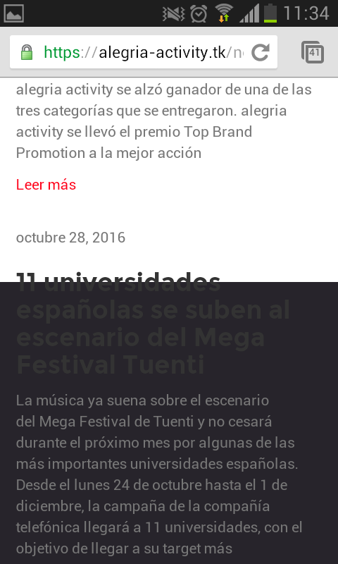
Lo que está y debe ser modificado:
Al seleccionar una opción del menú este se recuadra en blanco.
Color no corresponde
Modificado y pendiente:
Modificado
Color no corresponde
Noticias

Slide 16
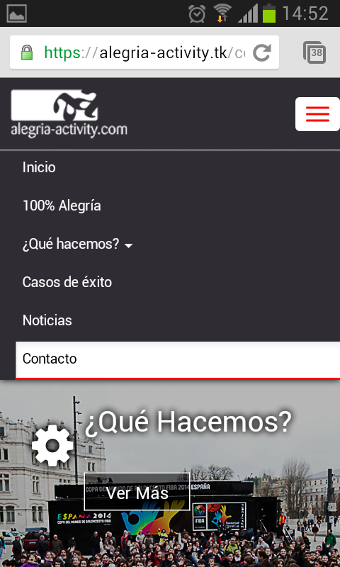
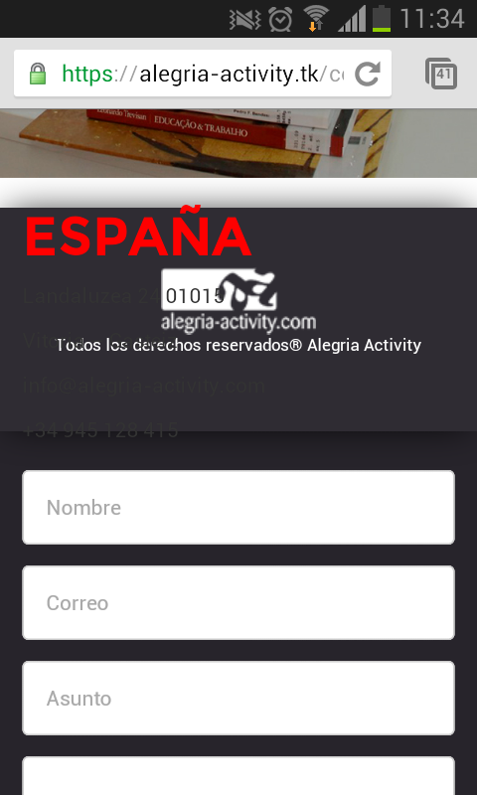
Lo que está y debe ser modificado:
Al seleccionar una opción del menú este se recuadra en blanco.
Imagen no corresponde
Modificado y pendiente:
Se modificará
Error en la imagen
Contacto

